Slide 1






צמצום פערי הטיפול בחולי האפילפסיה וקידום תעסוקה ורווחה
דנה אקשטיין, PhD MD
יו"ר הליגה למניעת אפילפסיה
מנהלת השירות לאפילפסיה, המחלקה לנוירולוגיה, מרכז רפואי הדסה
והאוניברסיטה העברית
ועדת העבודה, הרווחה והבריאות
משכן הכנסת
6 במרץ 2017
ח' באדר תשע"ז

Slide 2
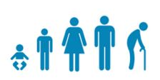
אפילפסיה
מחלה נוירולוגית המאופיינת בנטייה של המוח לייצר פרכוסים ובהשלכות הבריאותיות, הפסיכולוגיות והחברתיות של נטייה זו
x 2-3
סיכון לתמותה
אפילפסיה מופיעה באנשים בכל הגילאים
בישראל יש 80,000
חולי
אפילפסיה
עלויות לשנה:$17.6 B בארה"ב, 20 B€ באירופה

Slide 3
טיפול באפילפסיה
לאפילפסיה יש תסמונות רבות ושונות, ומאות גורמים
30%
מהחולים עמידים לטיפול תרופתי
0
מונעות אפילפסיה
0
מרפאות אפילפסיה
29
תרופות אנטי-אפילפטיות
80% מהעלויות של אפילפסיה הן בשל ה-30% מהחולים שהאפילפסיה שלהם עמידה לטיפול תרופתי
כאשר התרופות נכשלות:
ניתוחים
קוצבים
טיפולים אחרים

Slide 4

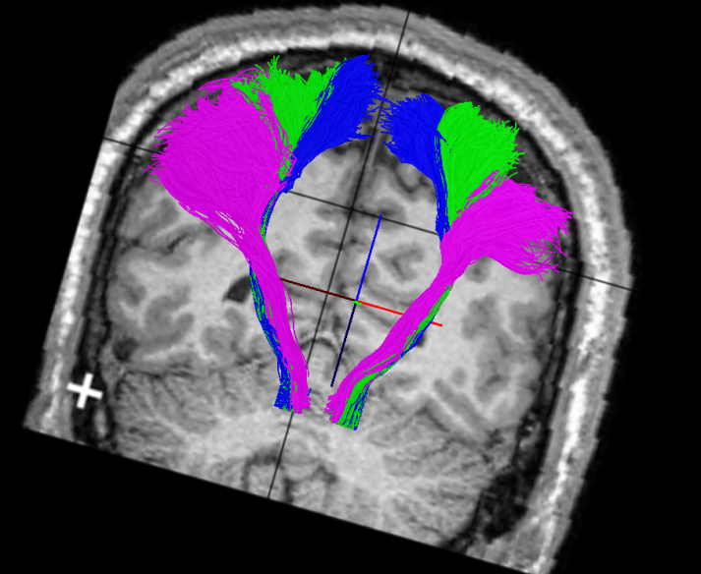
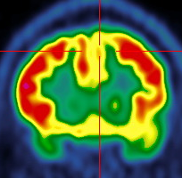
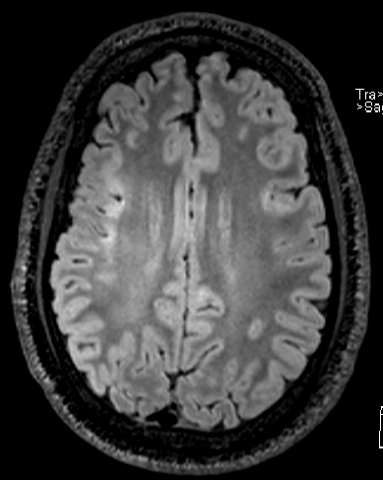
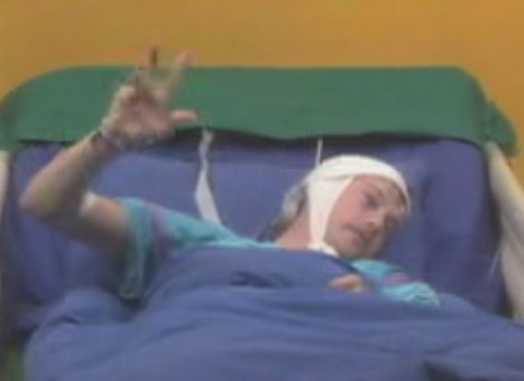
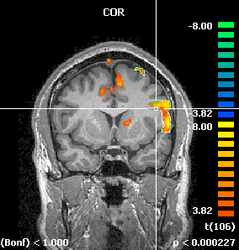
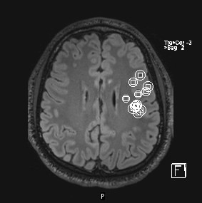
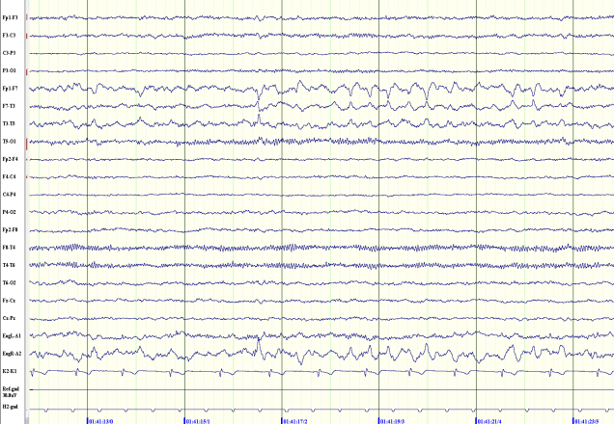
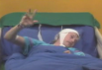
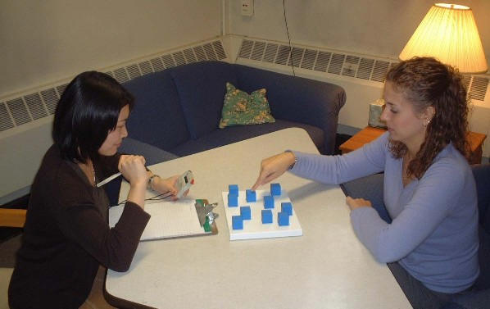
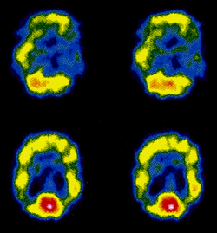
מרכזי אפילפסיה ייעודיים
PET
DTI
fMRI
semiology
MRI
MEG
video EEG
לצורך אבחון וטיפול ב-24000 החולים העמידים לטיפול תרופתי
Neuropsychology
SPECT

Slide 5
המצב כיום בישראל
מבוגרים
ילדים
10
(ברזילי, סוראסקי, שיבא, רבין, וולפסון, אסה"ר, הדסה, רמב"ם)
9
(סורוקה, סוראסקי, שיבא, שניידר, אסה"ר, הדסה, שע"צ)
אפילפטולוגים
12
(קפלן, סוראסקי, שיבא, אסה"ר, הדסה, רמב"ם)
10
(סורוקה, סוראסקי, שיבא, אסה"ר, הדסה, שע"צ)
מיטות VEEG
4
(סוראסקי, שיבא, הדסה, רמב"ם)
מרכזי אפילפסיה

Slide 6

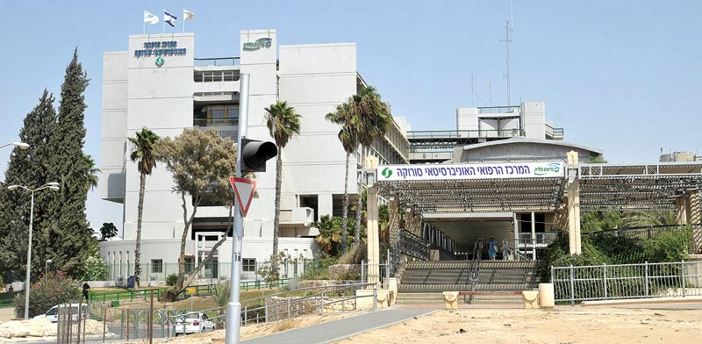
הפערים בפריפריה לעומת המרכז
דר' איריס נוימן
מומחית בנוירולוגית ילדים ואפילפטולוגית
מנהלת מכוני ה- EEG בילדים ובמבוגרים
מרכז רפואי אוניברסיטאי סורוקה

Slide 7


הפערים בפריפריה לעומת המרכז
ד"ר נעים סמעאן
מתמחה בנוירולוגיה
מרכז רפואי זיו, צפת

Slide 8
בעיות תעסוקה ורווחה
מר חגי שמואלי
מנכ"ל עמותת אי"ל – אגודה ישראלית לאפילפסיה
בעיות בתעסוקה גם בקרב החולים המאוזנים וגם בקרב החולים העמידים לטיפול תרופתי
צרכי רווחה:
סימון אירועים שעלולים לגרום להתקפים בחולים עם אפילפסיה רגישה לאורות
תחבורה ציבורית בחינם לחולי אפילפסיה

Slide 9
סיכום
חולי האפילפסיה בישראל אינם מקבלים את הטיפול הרפואי שניתן להעניק היום בשל חסר בכוח אדם ומתקנים
הפער בטיפול מודגש הרבה יותר בפריפריה
השקעה בחינוך מעסיקים, אפליה מתקנת בתעסוקה ומספר תקנות פשוטות עשויה לשפר מאוד את מצב התעסוקה והרווחה של החולים
נדרשת תכנית פעולה מסודרת בשיתוף כל הארגונים המעורבים יחד עם הכנסת ומשרדי הממשלה לשיפור הטיפול בחולים וצמצום העלויות הלאומיות בעקבות אפילפסיה

